Slide 1


SOUTENANCE DE STAGE
HIRSCH CLAUDE
Du 26/06/2018 au 06/07/2018

Slide 2
SOMMAIRE
L’entreprise qui m’a accueilli
Activités confiées
Exemples de problèmes
Pourquoi un site web?
Le site web: Réflexions
SEO et Responsive web design
Le contenu du site
Index
Avis et post_Avis
Les différentes idées avancées
La fin du stage
Et après?
Conclusion

Slide 3
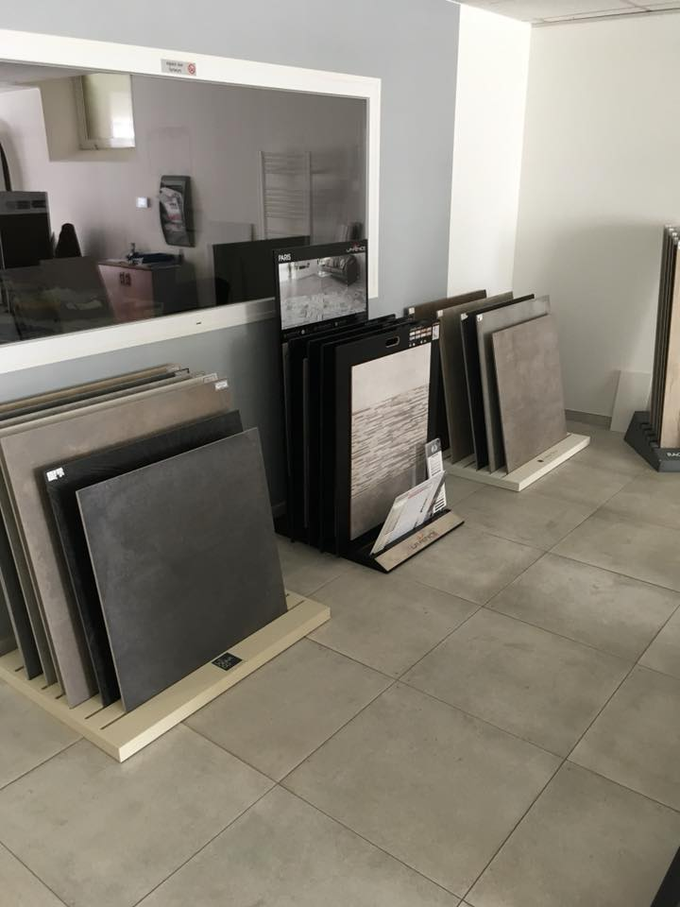
L’entreprise qui m’a accueilli
Déclarer en 2016
Entreprise familiale
Vente/pose de carrelages
Construction de chape et de granit
Groupe de 3 entreprises : - AP CARRELAGES - AG CHAUFFAGES - JM ELEC
43 Rue Général de Castelnau
57700 Hayange

Slide 4
Activités confiées
Intervention sur les problèmes rencontrer lors de ma présence
Confection d’un site web pour l’entreprise AP carrelages

Slide 5

Exemples de problèmes
Mise en place d’un amplificateur WiFi
Problème de communication avec imprimante WiFi

Slide 6
Pourquoi un site web?
Publicité supplémentaire pour l’entreprise
Avoir une reconnaissance supplémentaire
La possibilité de faire de nouveau projet

Slide 7

Le site web: Réflexions
Le contenu, les informations présentes?
Comment rentre le site attractif ?
Avoir un contenu fraie et pas monotone
L’hébergement du site

Slide 8
SEO et Responsive web design
Données jamais figer grâce au scrapping de la page Facebook et au avis
La possibilité d’utiliser le site sur téléphone et tablette

Slide 9
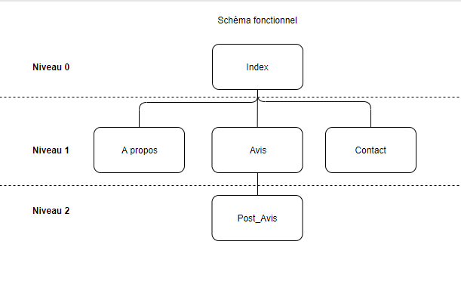
Le contenu du site
Les informations sur l’entreprises (chiffre)
Les moyens de contacter
Donner son avis sur la prestation reçu
La page principal

Slide 10


Index
Page principal du site
Informations actives
Affichages des avis approuvé
Scrapping d’info

Slide 11
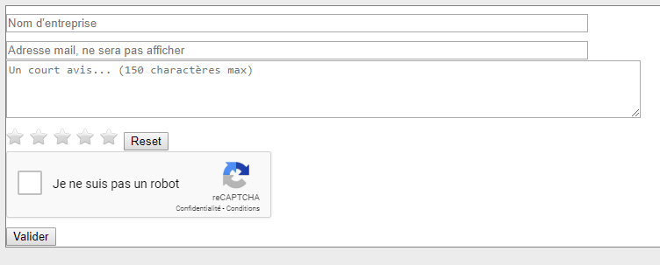
Avis et post_Avis
Saisie d’un avis, attributions d’une note sur 5
Test des champs
En attente de validation
Système de vérification anti-robot

Slide 12

Les différentes idées avancées
Création d’une boutique en ligne avec l’API de PAYPAL
Création d’un e-showroom

Slide 13
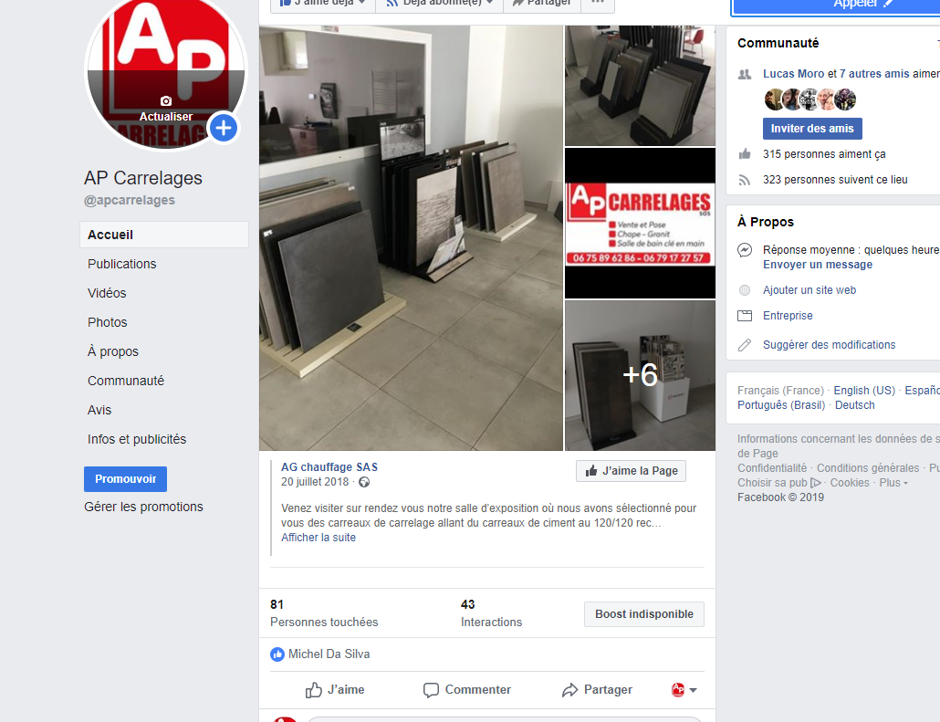
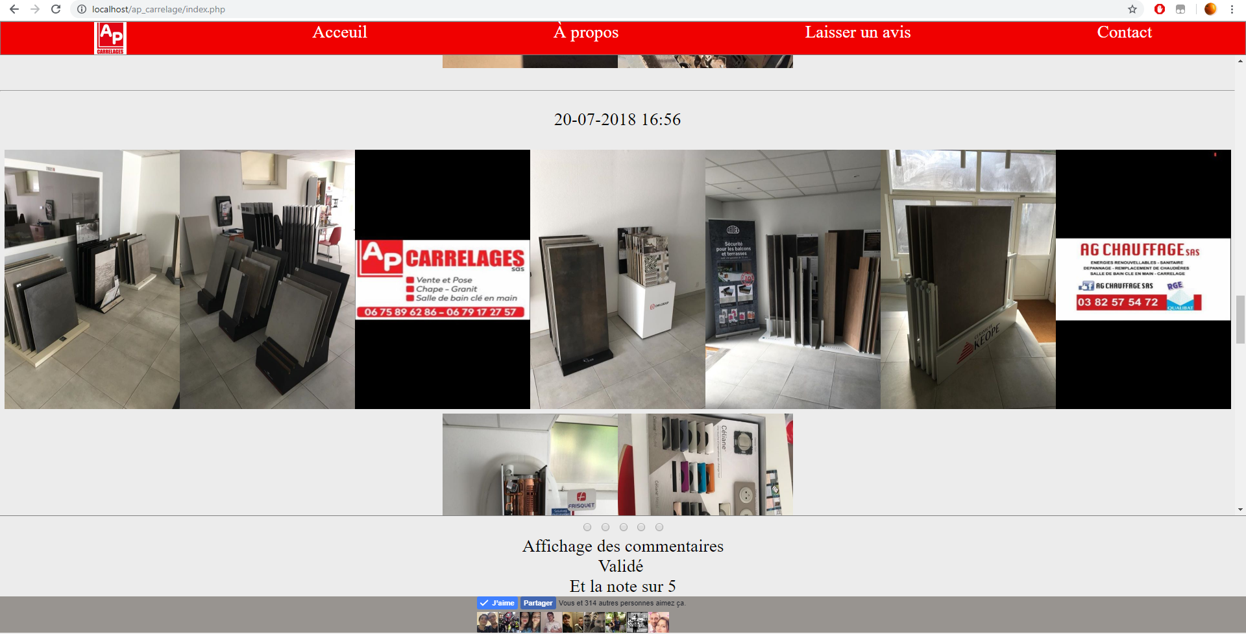
La fin du stage
Un site fonctionnel
Qui respecte le cahier des charges
Utilisable sur mobile
Pas héberger actuellement

Slide 14

Et après?
Utilisations de Bootstrap
Approfondissement de l’API Facebook
Hébergement dans le futur?

Slide 15
Conclusion
Travail en autonomie total
S’intégrer dans une entreprise
Communiquer avec les clients
Proposer une solution à leurs problèmes

Slide 16
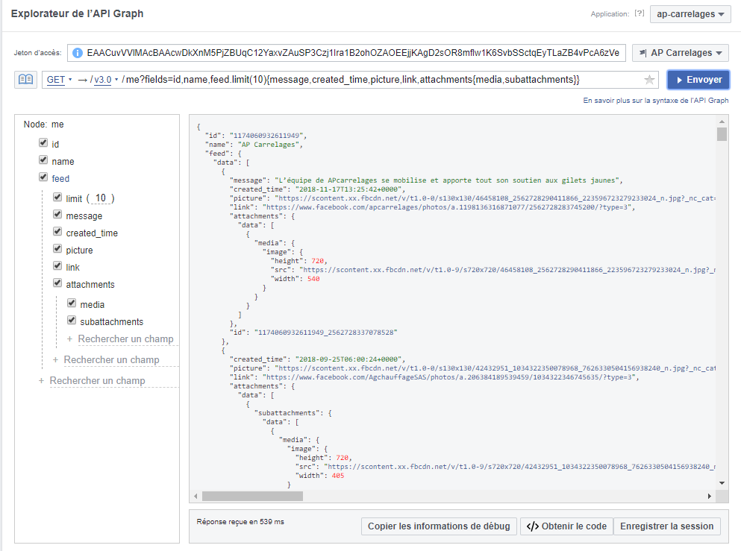
L’API Graph de Facebook
Effectuer des requêtes afin de récupérer le contenu de Facebook
Système d’authentification par Token (valide 10h/2j/1m)

